Slide 1

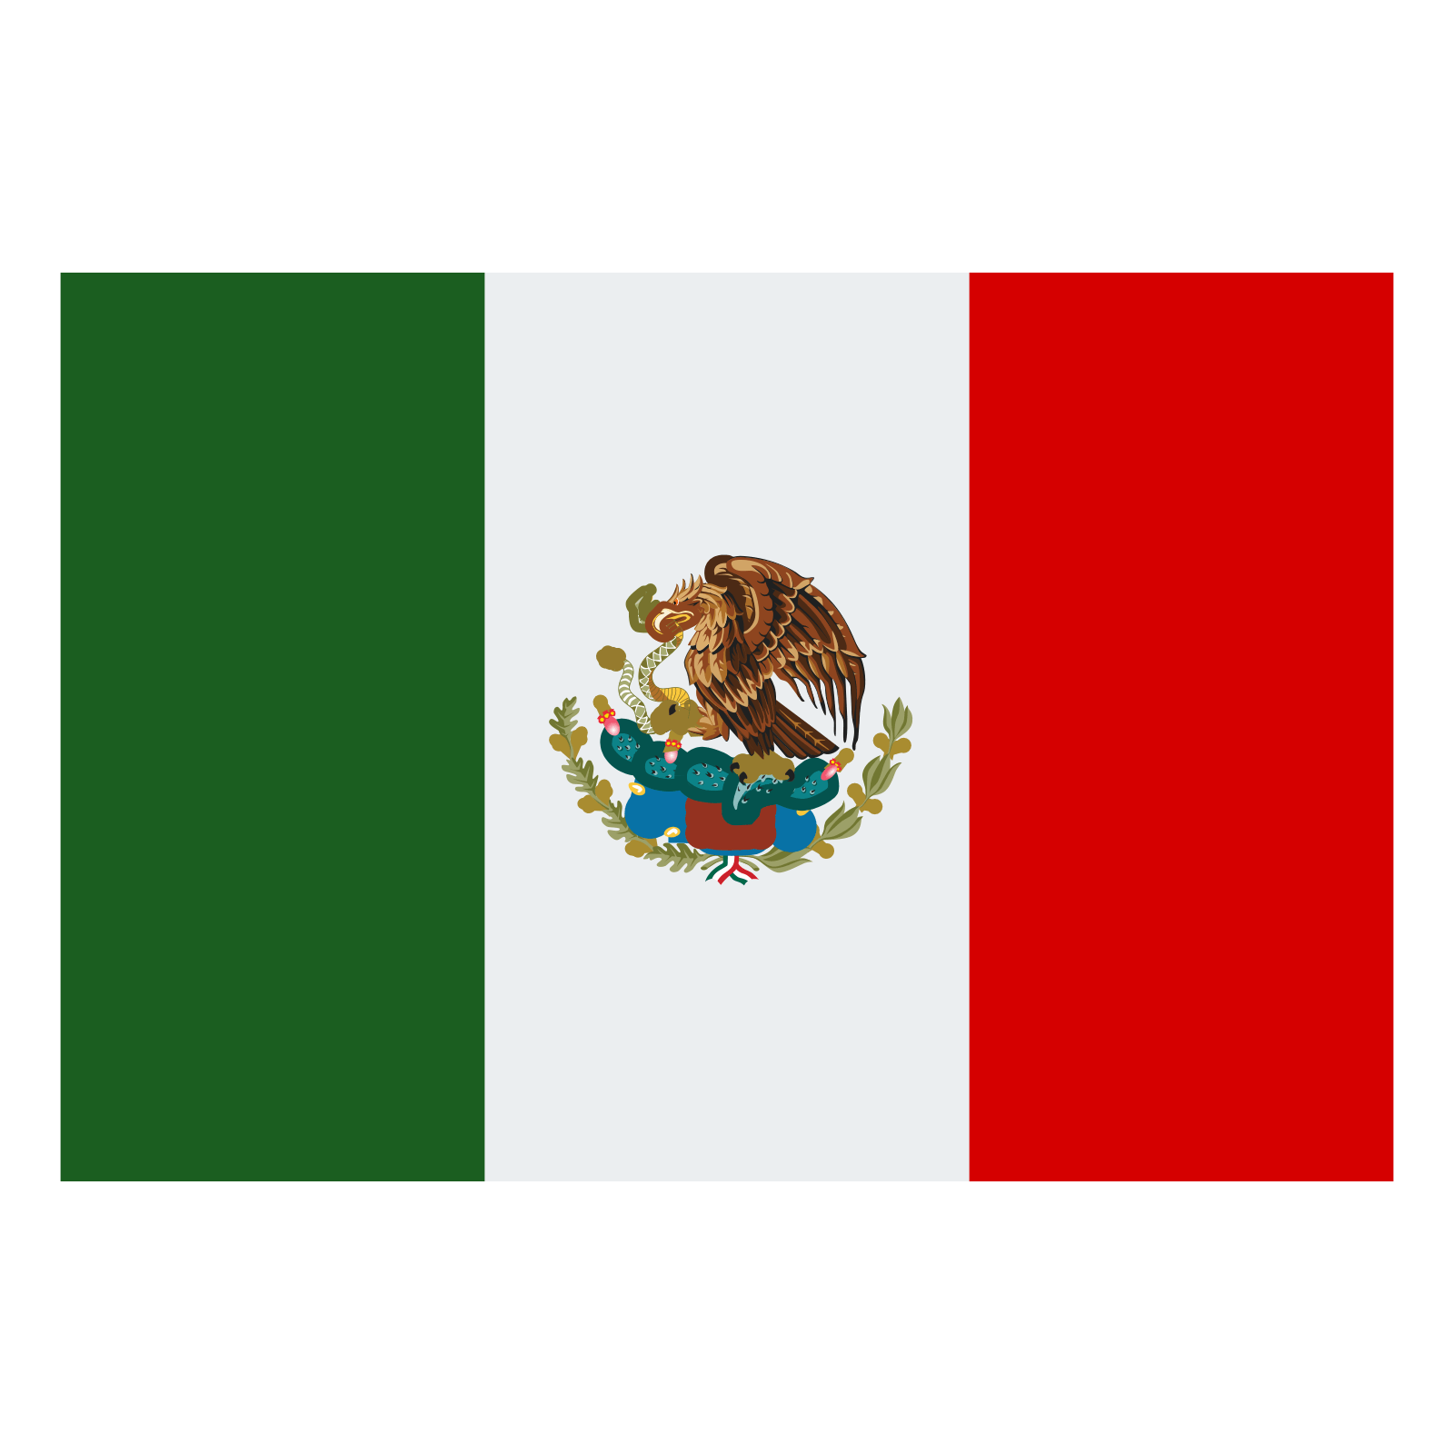
Palabras de la semana
Intenta deletrear y pronunciar las siguientes palabras y adivina qué significan
[Versuch mal folgende Wörter zu buchstabieren und auszusprechen und ratet mal ihre Bedeutung]
guiri ( )
(el/la)
pizarra
(la)
fresa
la fresa = die Erdbeere
(Argentinien/Chile = frutilla)
fresa (adj./sust.) = Bonze/bonzig od. Snob
= gringo/a ( )
([weiße*r] Touri / Ausländer*in)
die Tafel
(Schule/Uni)
(auch: der Schiefer)

Slide 2
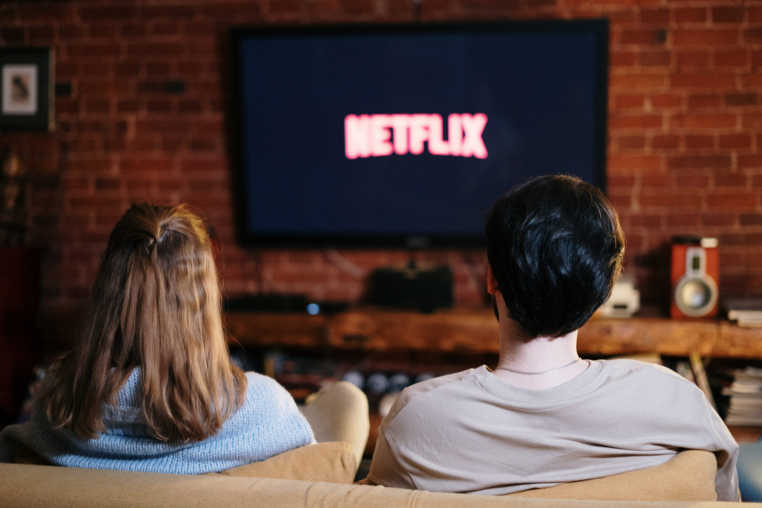
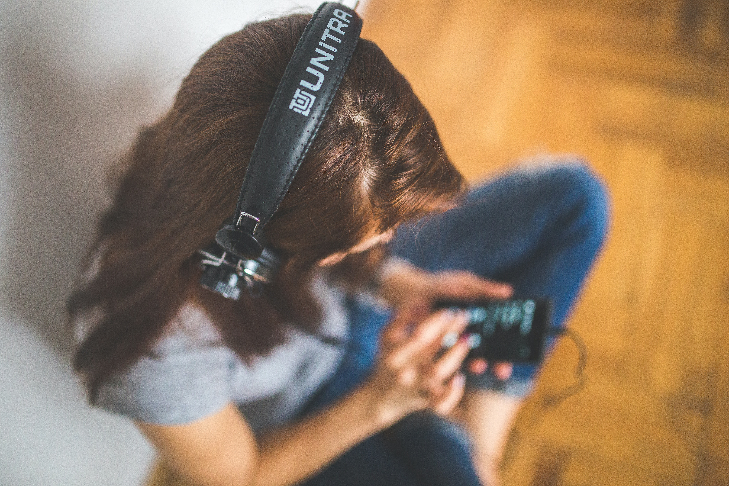
Recomendaciones culturales para la semana
Kultur-Empfehlungen für die Woche
12 de junio de 2024

Slide 3
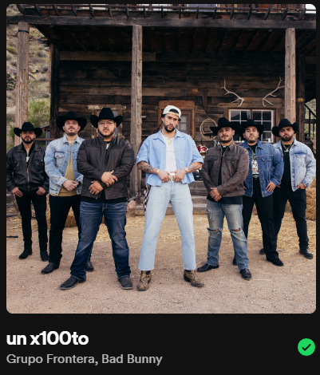
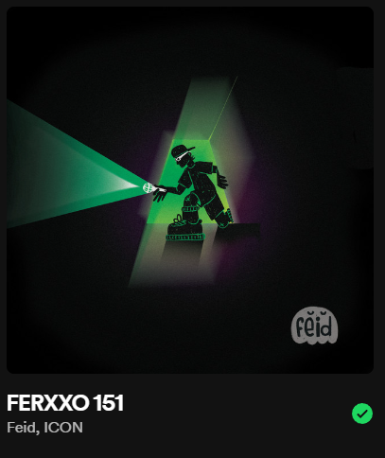
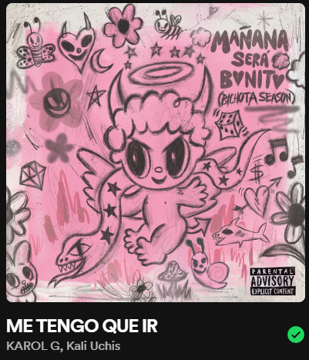
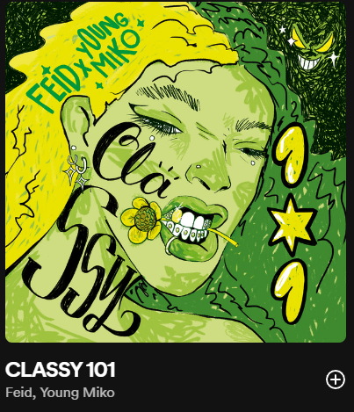
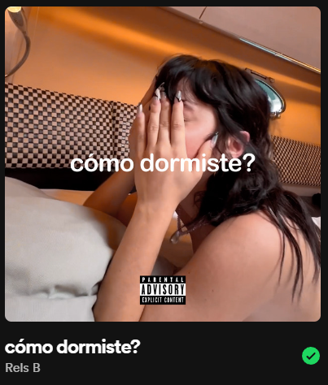
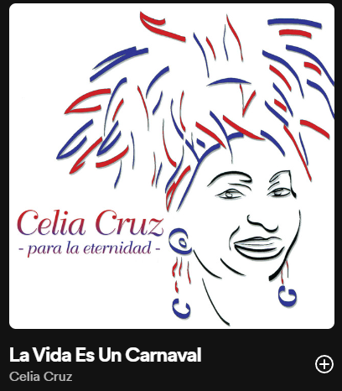
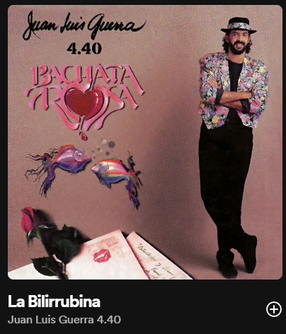
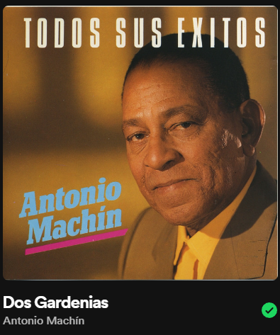
Música
(la)

Slide 4
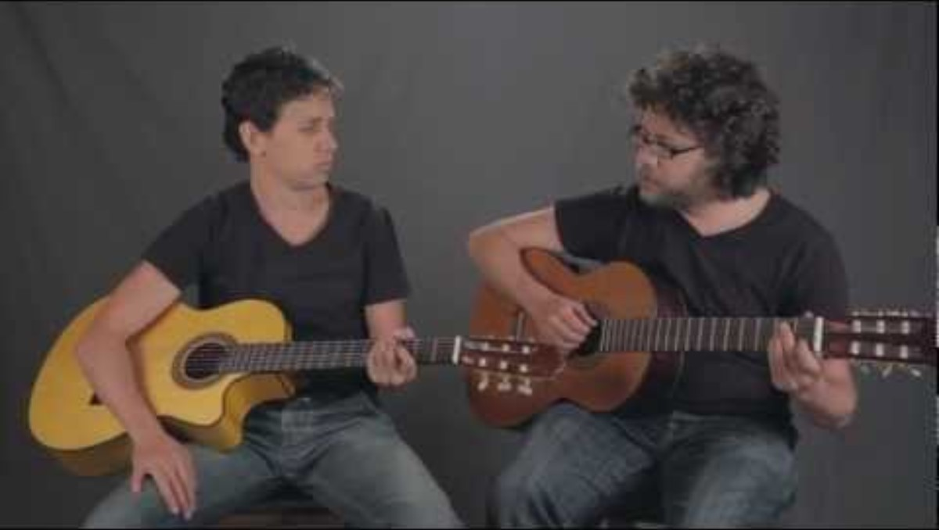
Vídeo sobre las variantes del español
[Varianten der spanischen Sprache – Spanien/Lateinamerika]
Ziemlich schnell (und ab und zu mal verwirrend) aber ganz lustig und interesannt!
“
“Qué difícil es hablar el español”
[“es ist sauschwer Spanisch zu sprechen (bzw. lernen)]

